Slide 1
Mémoire
Présentation d’un interpréteur de transitions animées entre deux interfaces graphiques

Slide 2
Sujets
Introduction
Spécification générale du prototype
Dégradation 1: Minimisation de la taille d’une interface
Dégradation 2: Substitutions d’éléments graphiques
Dégradation 3: Gestion des évènements
Conclusion

Slide 3
Introduction
Explosion du nombre de plates-formes
Réduire la déstabilisation cognitive
Standardiser langage de spécification d’interfaces
Contextes d’utilisation différents
Caractéristiques fonctionnelles du prototype:
  Montrer à l’utilisateur final les transitions entre deux interfaces sous forme d’animation.
  Utiliser le langage de spécification d’interface multi plates-formes UsiXML.

Slide 4
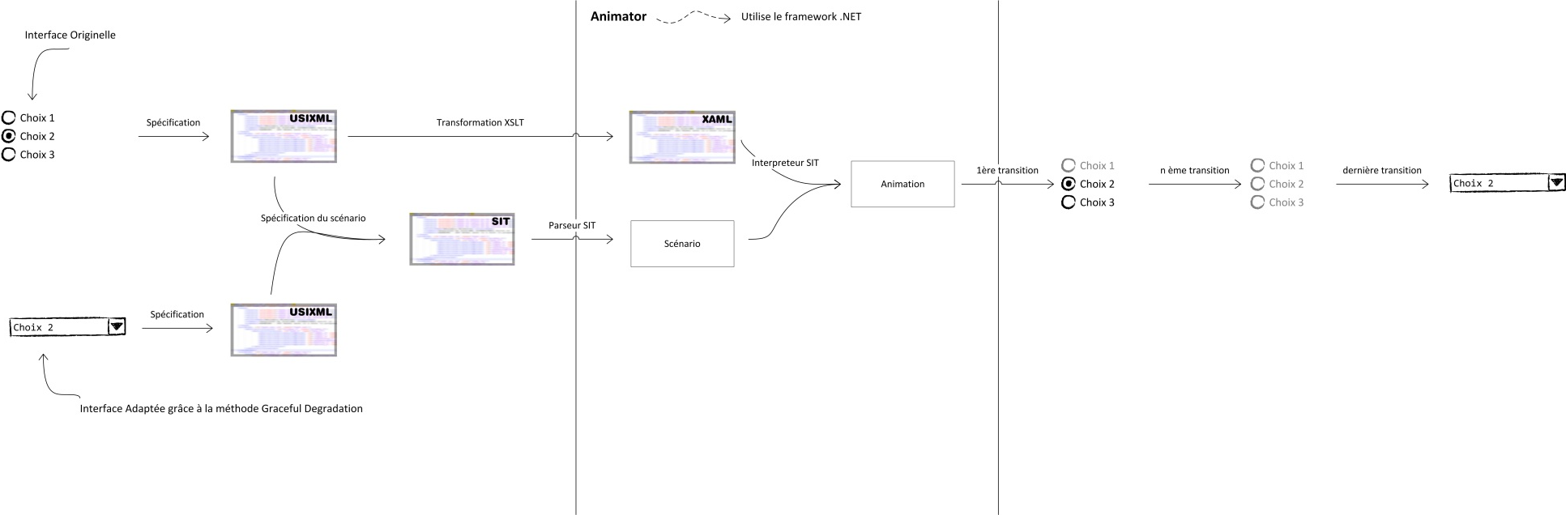
Spécification générale du prototype

Slide 5
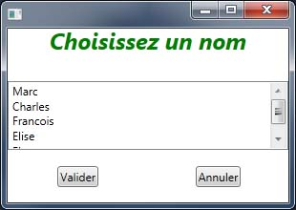
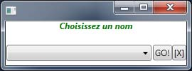
Dégradation 1
SUBSTITUTE #listbox_component_19 BY @ComboBox IN #box3 ("newComboBox") WHERE ROW 0, COL 0;
CONTRACT #newComboBox OF 90 50;
CHANGEBOX #button_1 TO #box3 WHERE ROW 0, COLINSERT 1;
SET #button_1->Content TO "GO!";
CHANGEBOX #button_0 TO #box3 WHERE ROW 0, COLINSERT 2;
SET #button_0->Content TO "[X]";
SET #label_0->FontSize TO 12;
CONTRACT #window_0 OF 40 120;

Slide 6
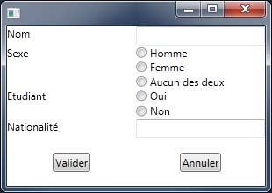
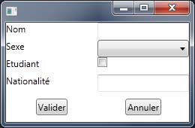
Dégradation 2
SUBSTITUTE %SelectRadioGroup "groupeType" BY @ComboBox IN #box110 ("newComboBoxType") WHERE ROW 0, COL 0;
SUBSTITUTE %SelectRadioGroup "groupeEtudiant" BY @CheckBox IN #box120 ("newCheckBoxEtudiant") WHERE ROW 0, COL 0;
CONTRACT #window_0 OF 50 50;
CHANGEROWS #box1 TO 25 25 25 25;

Slide 7
Dégradation 3
Gestion des évènements non implémentée,
Nécessite le développement d’un interpréteur UsiXML en C#.
Dégradation 3 est un exemple implémenté à la main.

Slide 8
Conclusion
Prototype est une première approche viable de l’animation d’une dégradation d’interface.
Manque de types d’animation.
Manque cruellement d’un interpréteur UsiXML

